Slide 1

স্বাগতম

Slide 2
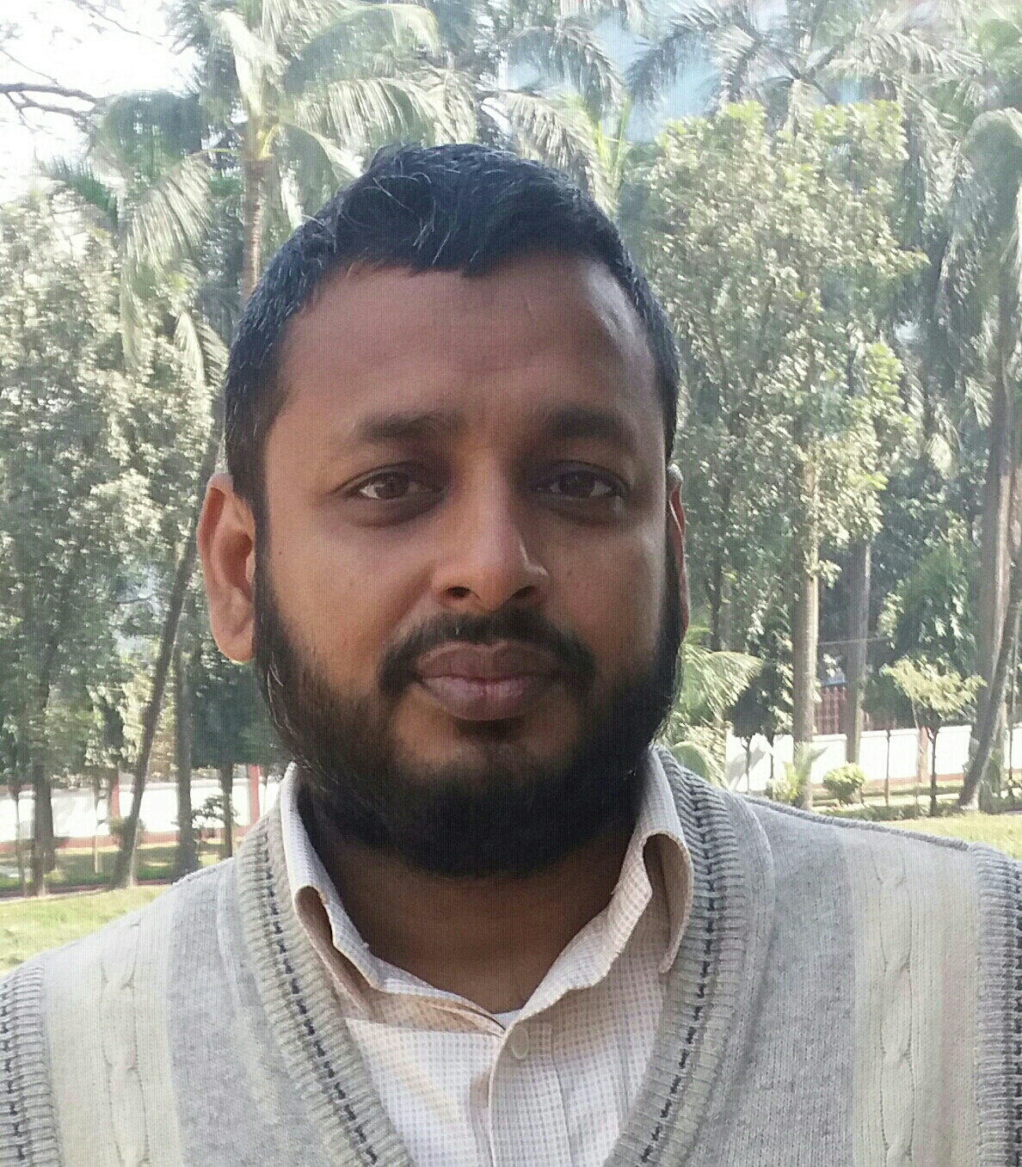
শিক্ষক পরিচিতি
কাজী ইমরান উদ্দীন আহম্মদ
সহকারী শিক্ষক
১২ নং চন্দনীমহল সরঃ প্রাথমিক বিদ্যালয়
চন্দনীমহল, দিঘলিয়া, খুলনা।

Slide 3
শ্রেণি পরিচিতি
শ্রেণিঃ চতুর্থ বিষয়ঃ প্রাথমিক বিজ্ঞান
পাঠের শিরোনামঃ প্রাকৃতিক সম্পদের উপর জনসংখ্যা বৃদ্ধির প্রভাব
পাঠের অংশঃ জনসংখ্যা ................... আলোচনা করি ।
উপস্থিতঃ তারিখঃ
সময়ঃ ৩৫ মিনিট

Slide 4
শিখনফলঃ
জনসংখ্যা বৃদ্ধির কারণে প্রাকৃতিক সম্পদের উপর বিরূপ প্রভাব বর্ণনা করতে পারবে।

Slide 5
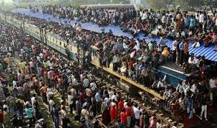
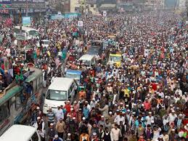
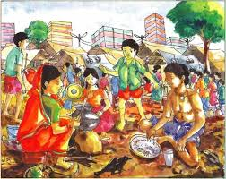
নিচের ছবি গুলো লক্ষ্য করঃ

Slide 6
ছবিতে তুমি কী দেখতে পেলে?
বর্ধিত জনসংখ্যার জন্য আমাদের কী প্রয়োজন হবে ?

Slide 7
আজকের পাঠ
প্রাকৃতিক সম্পদের উপর জনসংখ্যা বৃদ্ধির প্রভাব

Slide 8
মূল প্রশ্নঃ
জনসংখ্যা বৃদ্ধি প্রাকৃতিক পরিবেশের উপর কী প্রভাব ফেলে?

Slide 9
খাতায় ছকটি আঁক
মানুষ কীভাবে পরিবেশের ক্ষতি করছে?
১।
২।
৩।

Slide 10
নিচের ছবিটি দেখে দলে মিলে খাতার ছকটি পূরণ কর

Slide 11
দলীয় কাজ উপস্থাপন

Slide 12
৯৭ পৃষ্ঠা বের কর

Slide 13
মূল্যায়নঃ
বাড়তি জনসংখ্যা প্রাকৃতিক পরিবেশের উপর কী প্রভাব ফেলে?
পরিবেশ পরিবর্তনের ফলে কী ঘটছে?

Slide 14
বাড়ীর কাজঃ
বনভূমি রক্ষা করা কেন প্রয়োজন তা পাঁচটি বাক্যে লেখ।

Slide 15
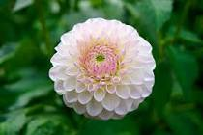
ধন্যবাদ

